Slide 1
プログラミングは、いりません。
日本語で話しかけるだけで動く。
本質のClaude Code 完全攻略 7dayブートキャンプ
アドネス株式会社

Slide 2
こんな気持ち、ありませんか？
「毎回同じ作業、なんか時間もったいないな」
「AIって難しそう…自分には無理かも」
「副業してみたいけど、何のスキルを身につければいいか分からない」
「プログラミングは絶対無理。でもAIは気になる」
その感覚、全部正解です。だから、このブートキャンプがあります。

Slide 3
Claude Codeは、
日本語で話しかけるだけで動きます。
プログラミング不要
日本語で指示するだけ
副業に直結
案件探索・LP制作・資料作成を自動化
未経験OK
1期生は7日でシステムを完成させた

Slide 4

INSTRUCTOR 01
みかみ
アドネス株式会社 代表取締役
受講生6,000名以上「スキルプラス」を運営
AIで月商5億円を達成（本物の実績）
東大在学中に起業・創業5年で年商30億円
「現役で稼いでいる人間が教える」を徹底

Slide 5

INSTRUCTOR 02
佐藤将司
アドネス株式会社 AI事業責任者
プログラミング経験ゼロからスタートした人が教えます。
元・公務員（月給12万円）／プログラミング経験ゼロ
↓ Claude Codeで100以上のシステムを構築
↓ 未経験からAIで稼げるようになった
→ 「自分でもできるかも」と思えるはずです

Slide 6
一人にしません。
予習期間
ブートキャンプ週
補講期間
講義動画を自分のペースで 視聴 コミュニティで質問し放題
週4回・各2時間のオンラインセッション 講師と一緒に手を動かす
終了後1ヶ月間サポート継続 アーカイブ動画でいつでも復習
「分からなくても大丈夫」という環境を作っています。

Slide 7
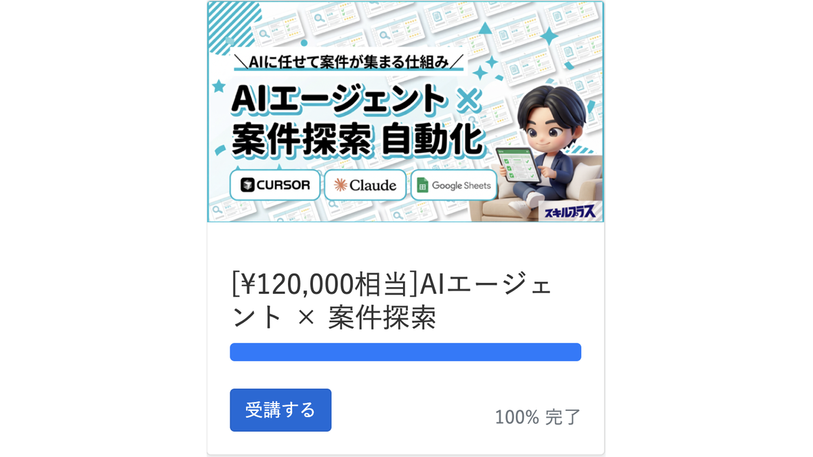
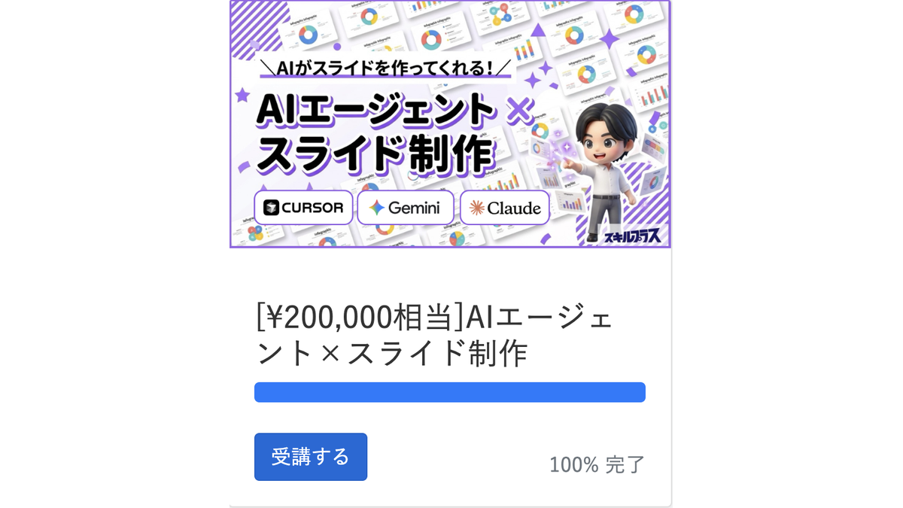
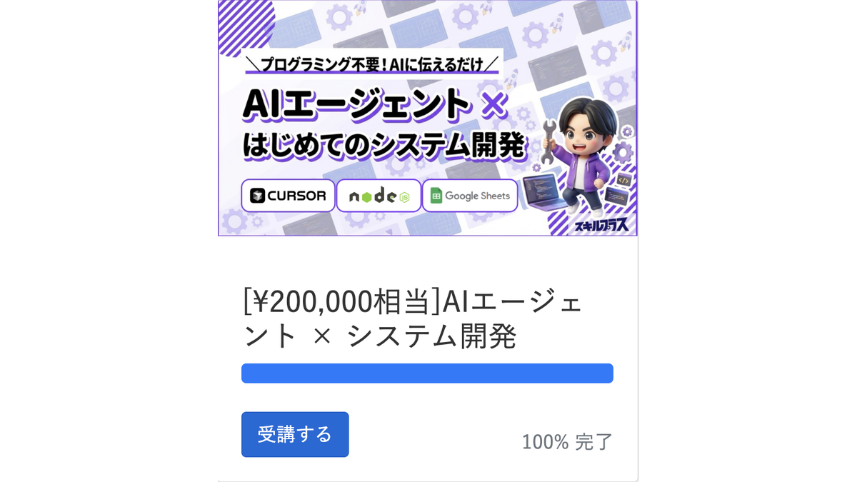
7日後、こんなことができるようになります
案件探索 自動化
スライド 制作
システム 開発
仕事探しに 時間をかけなくていい
毎回ゼロから 作る必要がなくなる
業務改善ツールを 自分で作れる

Slide 8
1期生の声
完全未経験から
7日でシステムを完成
させた受講生がいます。
LP制作・SNS自動化・業務効率化など、各自が実際に動くシステムを完成させました。
あなたの「初めての作品」を一緒に作りましょう。

Slide 9
料金
198,000
円（税抜）
1日あたりたったの
251円
コンビニのランチより安い。
クレジット分割：月々約 7,532円〜

Slide 10
「分からない」を卒業する、
最初の7日間です。
AIが得意な人だけが得をする時代が、もうすぐそこまで来ています。
最初の一歩を、一人でなく一緒に踏み出しましょう。

Slide 11
まずやってみることが、
一番の近道です。
本質のClaude Code 完全攻略 7dayブートキャンプ
申し込んでみる →
198,000円（税抜） 月々 7,532円〜 質問し放題・補講あり

